Slide 1
Unity 优化导论

Slide 2
优化
资产设置
离线指标
包体大小
内存大小
运行时指标
CPU占用
FPS帧率
GPU占用
内存带宽

Slide 3
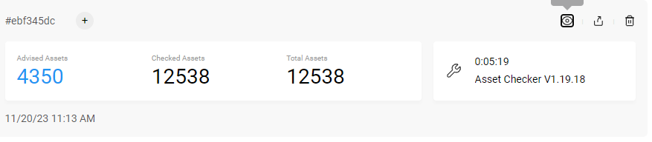
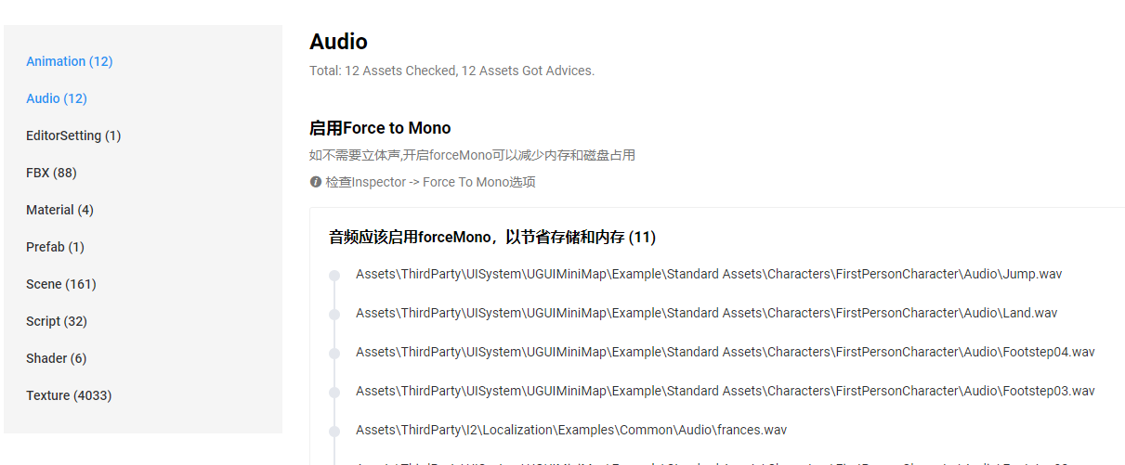
资产检查工具 UPR Asset Checker
自动检查报告
音频资源建议

Slide 4
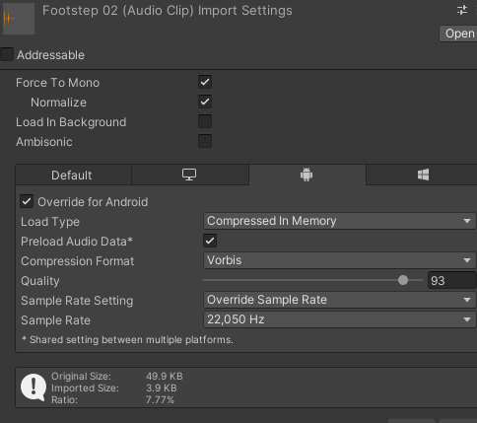
音频设置优化
立体声转为单声道
根据目标平台选择压缩格式
手机平台推荐22K采样率
7.77%压缩率

Slide 5
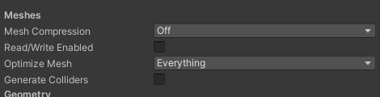
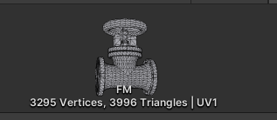
3D模型设置优化
Read/Write
开启会额外占用一份CPU内存
简化模型网格

Slide 6
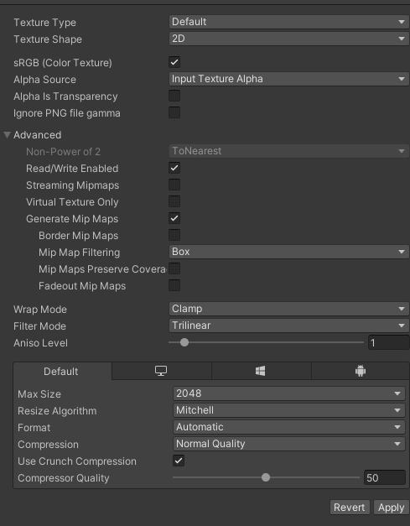
纹理设置优化
Read/Write
开启会额外占用一份内存
多级纹理
开启会额外占用1/3内存
插值方法 三线性较耗性能
根据平台选择压缩格式
不同的处理器有不同的硬件加速

Slide 7
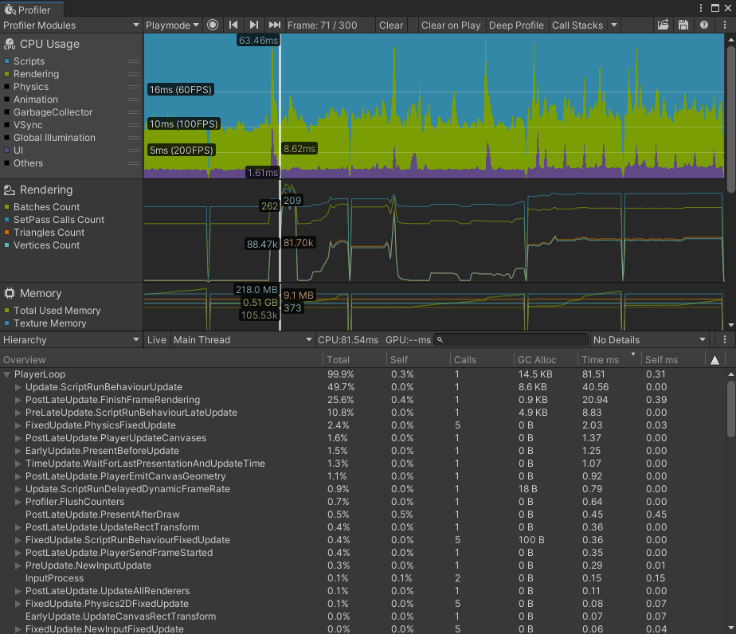
运行时性能分析 Unity Profiler

Slide 8
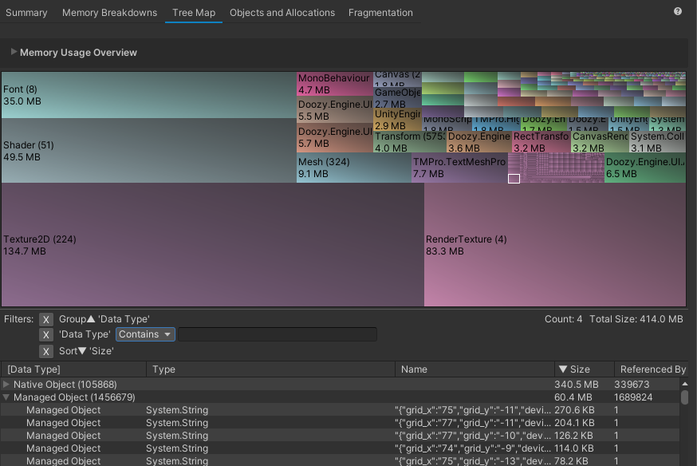
运行时内存分析 Unity Memory Profiler
原生内存大头 纹理材质
代码内存大头 字符串

Slide 9
C# 字符串——最常见的堆对象
栈顶
栈底
class
 |  | class
堆对象需要垃圾回收
字符串不可修改
string result= “this” + “is” + “a” + “test”;
this
is
a
test
this is
this is a
this is a test
拼接三次 14字节 => 42字节
使用$语法 或者 StringBuilder

Slide 10
C# 字符串
比较操作
String.Equals(str1 , str2, [StringComparison.Ordinal])
默认模式很慢，需要考虑文化差异兼容，例如 e==æ (西班牙语）
强制使用Ordinal模式，比较速度快10倍，此时只有 e==e,e!=æ
正则表达搜索
Regex.Match(myString, "S.*i") //匹配Stri
每次Regex.Match产生5000字节的堆内存垃圾
var myRegExp = new Regex("foo");
myRegExp.Match(myString);
每次Match产生300字节的堆内存垃圾

Slide 11
Unity API 注意事项
Gameobject.Find(“something”)
写起来很顺手 但是很慢
在整个场景中进行搜索匹配。 场景中可能有100000个物体，极其浪费效率。
绝大部分Find可以用序列化替代
实在需要使用，用Gameobject.FindWithTag()
生命周期函数 Update Start ...
C# 层
Unity帮忙调用，但是效率不如我们自己调用
即时是空函数也会调用
Unity
系统native层

Slide 12
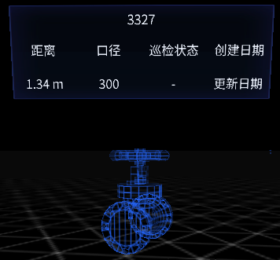
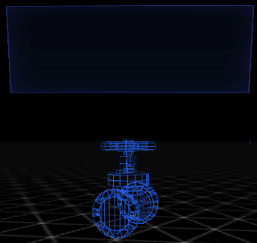
UGUI 注意事项
合批渲染：
UI面板重叠会导致分批。
每个Canvas内有UI更新就会导致重新合批，消耗CPU，需要动静分离
另外注意UGUI都是透明通道渲染

Slide 13
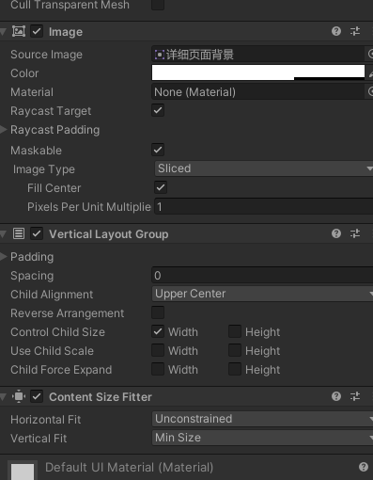
UGUI 注意设置
交互检查 不需要交互的组件可以关闭
尽量少用自动布局
需要性能计算

Slide 14
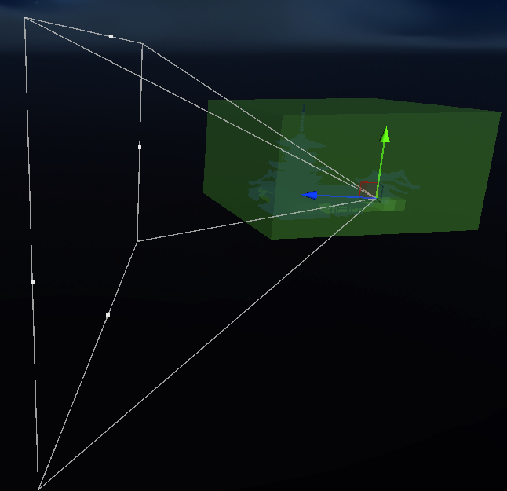
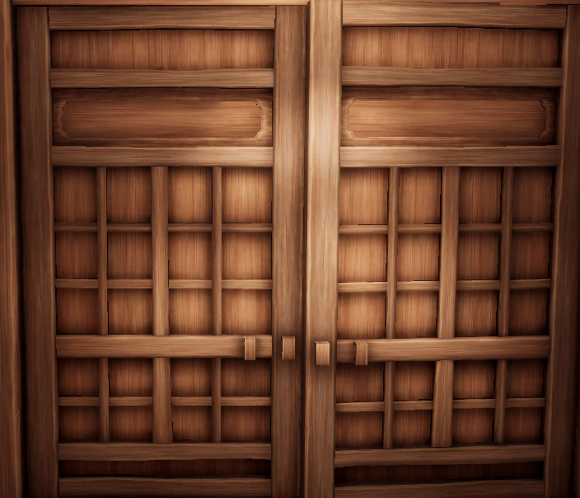
渲染剔除
视椎体剔除
背面剔除
shader
Early-z剔除

Slide 15
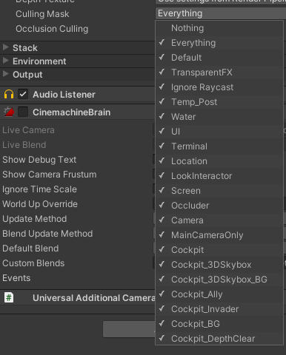
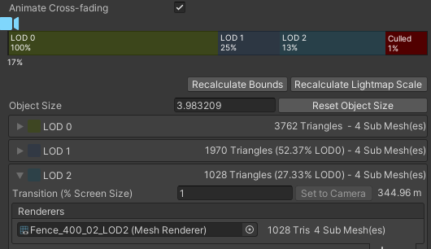
渲染剔除
灯光剔除
前向渲染=>延迟渲染
Layer Mask
距离剔除
Layer Distance
LOD
CullingGroup
遮挡剔除

Slide 16
网格合并 CombineMesh
资源离线合批
纹理合并 Sprite Atlas、TextureArray
减少drawcall次数
Shdaer属性合并 Material Property

Slide 17
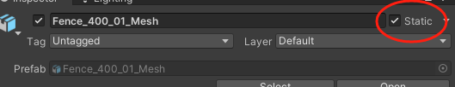
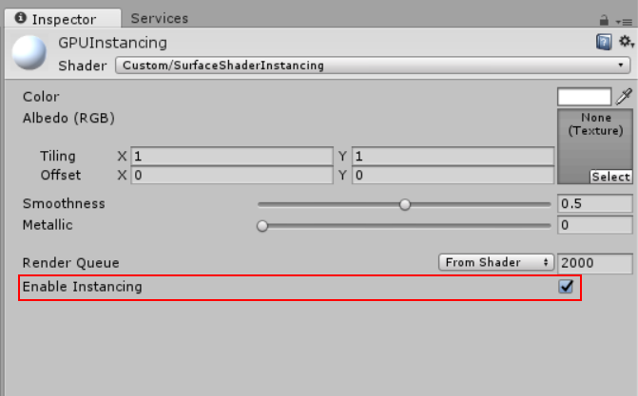
静态合批
内存翻倍，顶点数限制64000，以及影响culling剔除。
渲染运行时合批
动态合批
消耗CPU实时合并，条件很多，并且开销可能大于提升
减少drawcall次数
GPU Instance
草地等重复物体

Slide 18
资源加载
减少读盘时间
Gaemobject.Instaniate
perfab
perfab
 |  | Instance
硬盘
Prefab/Model/Other
Instaniate
场景预置
对象引用
AssetBundle/Addressable 按需加载
启动加载
Resources文件夹

Slide 19
Q & A

